Slide 1

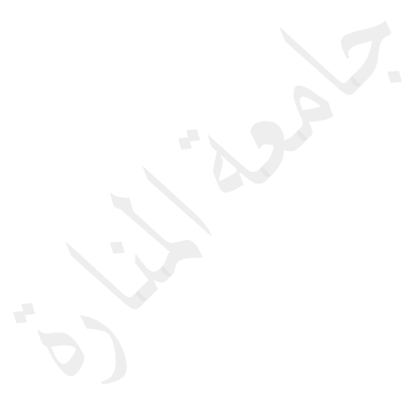
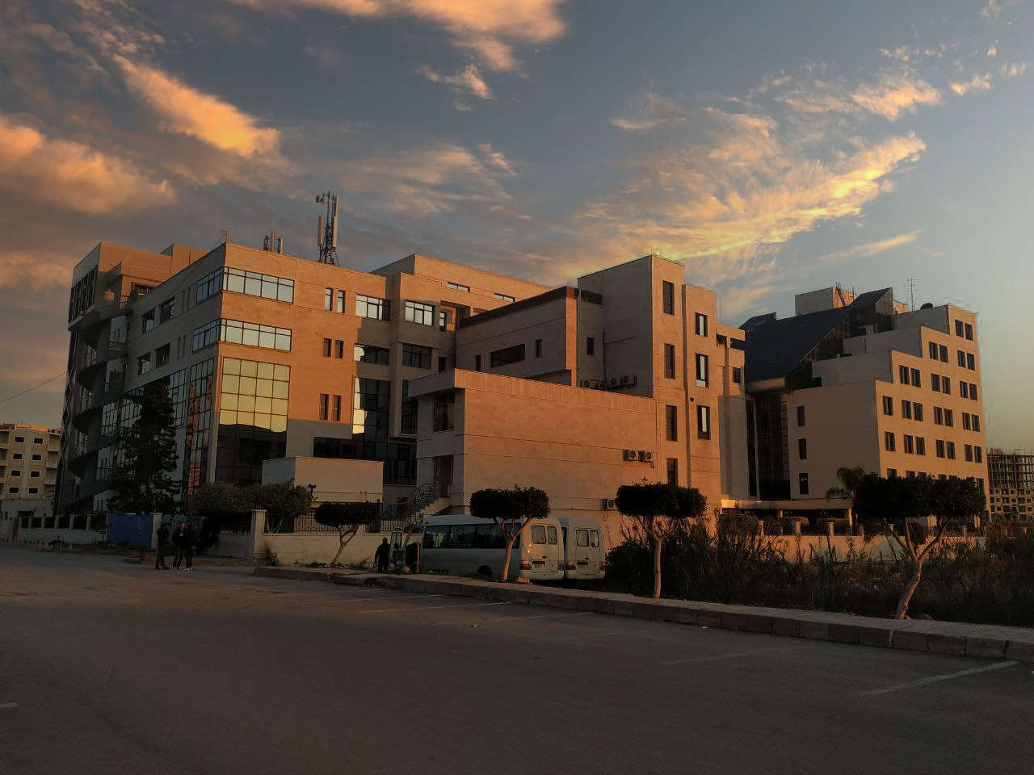
جامعة المنارة
كلية: الصيدلة
اسم المقرر: الملازمة 2 العملي، إعداد: د. علاء احمد
رقم الجلسة (2)
عنوان الجلسة
الأدوية المضادة للجراثيم (الصادات الحيوية) الجزء الثاني
الفصل الدراسي العام الدراسي
https://manara.edu.sy/
MU-EPP-FM-009 | Issue date:01May2023 | Issue no.1 | Page 1 | 63

Slide 2
جدول المحتويات
Contents
العنوان | رقم الشريحة
مثبطات اصطناع البروتين الجرثومي | 4
مثبطات اصطناع الحمض النووي ومضادات الاستقلاب ومطهرات السبيل البولي | 38
الأدوية المضادة للمتفطرات | 58
الغاية من الجلسة:
تعريف الطالب بأهم الأسماء التجارية للصادات الحيوية، وتذكيره بالاستطبابات ومضادات الاستطباب والتداخلات الدوائية لهذه الأدوية ليصبح قادراً على التعامل معها عندما ترد في الوصفات الطبية
https://manara.edu.sy/
MU-EPP-FM-009 | Issue date:01May2023 | Issue no.1 | Page 2 | 63

Slide 3

الصادات الحيوية
مثبطات اصطناع البروتين الجرثومي
مثبطات تركيب الجدار الخلوي
الأدوية المضادة للمتفطرات
مثبطات اصطناع الحمض النووي ومضادات الاستقلاب ومطهرات السبيل البولي
https://manara.edu.sy/
MU-EPP-FM-009 | Issue date:01May2023 | Issue no.1 | Page 3 | 63

Slide 4
مثبطات اصطناع البروتين الجرثومي
الأمينوغليكوزيدات
Aminoglycosides
التتراسيكلينات
Tetracyclines
صادات متفرقة
Other antibiotics
الماكروليدات
Macrolides
https://manara.edu.sy/
MU-EPP-FM-009 | Issue date:01May2023 | Issue no.1 | Page 4 | 63

Slide 5
التتراسيكلينات Tetracyclines
Minocycline
Doxycycline
Tetracycline
https://manara.edu.sy/
MU-EPP-FM-009 | Issue date:01May2023 | Issue no.1 | Page 5 | 63

Slide 6
التتراسيكلينات Tetracyclines
Tetracycline
كبسولات 250 مغ
Tetracyl
Thameco
https://manara.edu.sy/
MU-EPP-FM-009 | Issue date:01May2023 | Issue no.1 | Page 6 | 63

Slide 7
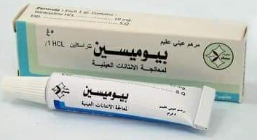
التتراسيكلينات Tetracyclines
Tetracycline
مرهم عيني 1%
https://manara.edu.sy/
MU-EPP-FM-009 | Issue date:01May2023 | Issue no.1 | Page 7 | 63

Slide 8
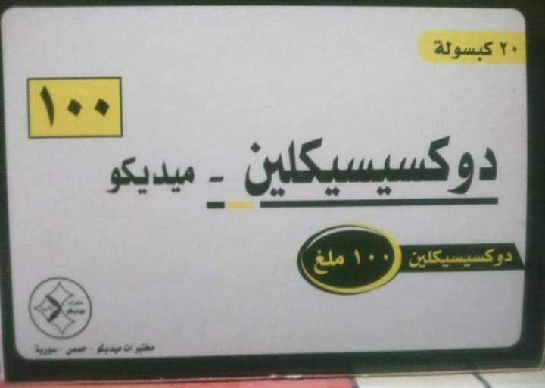
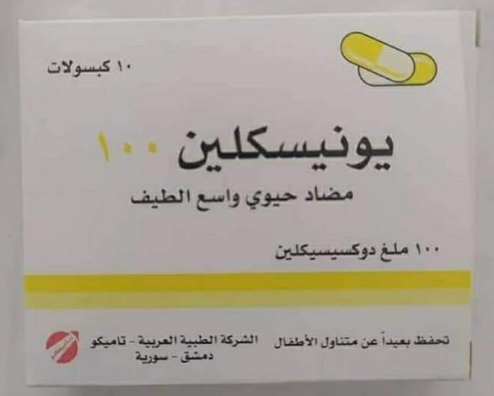
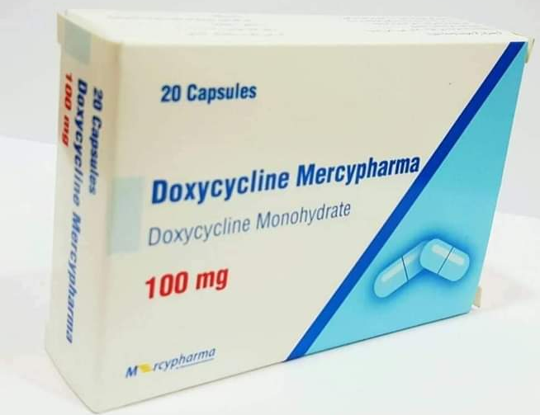
التتراسيكلينات Tetracyclines
Doxycycline
كبسولات 100 مغ
https://manara.edu.sy/
MU-EPP-FM-009 | Issue date:01May2023 | Issue no.1 | Page 8 | 63

Slide 9
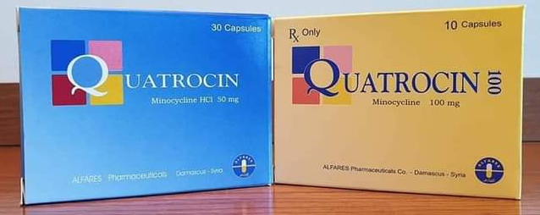
التتراسيكلينات Tetracyclines
Minocycline
كبسولات 50 - 100 مغ
https://manara.edu.sy/
MU-EPP-FM-009 | Issue date:01May2023 | Issue no.1 | Page 9 | 63

Slide 10
الأمينوغليكوزيدات Aminoglycosides
Gentamycin
Amikacin
Streptomycin
Tobramycin
Neomycin
https://manara.edu.sy/
MU-EPP-FM-009 | Issue date:01May2023 | Issue no.1 | Page 10 | 63

Slide 11
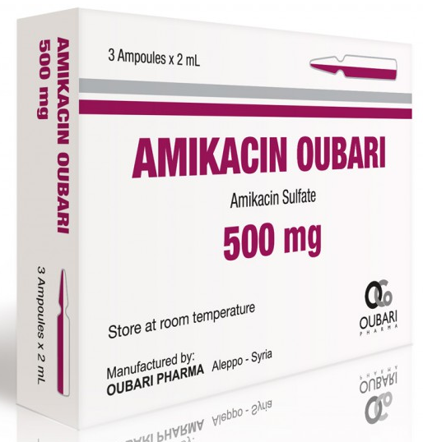
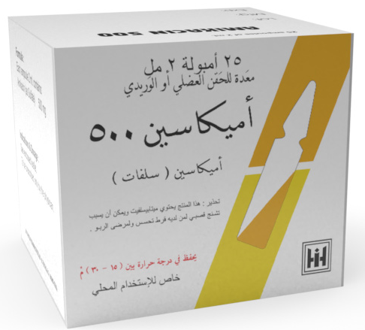
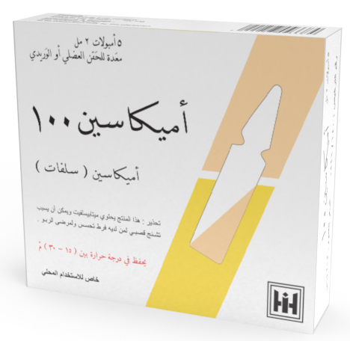
الأمينوغليكوزيدات Aminoglycosides
Amikacin
أمبولات (IV/ IM): 100 - 500 مغ/ أمبولة
https://manara.edu.sy/
MU-EPP-FM-009 | Issue date:01May2023 | Issue no.1 | Page 11 | 63

Slide 12

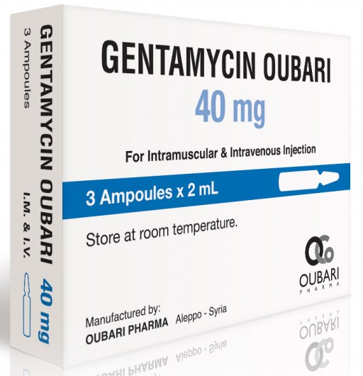
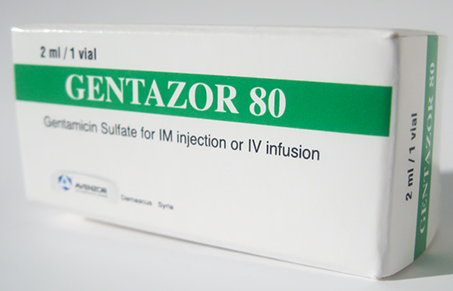
الأمينوغليكوزيدات Aminoglycosides
Gentamycin
أمبولات (IV/ IM): 20 - 40 - 80 مغ/ أمبولة
https://manara.edu.sy/
MU-EPP-FM-009 | Issue date:01May2023 | Issue no.1 | Page 12 | 63

Slide 13
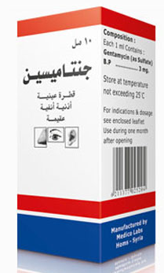

الأمينوغليكوزيدات Aminoglycosides
Gentamycin
قطرة عينية أذنية أنفية
https://manara.edu.sy/
MU-EPP-FM-009 | Issue date:01May2023 | Issue no.1 | Page 13 | 63

Slide 14
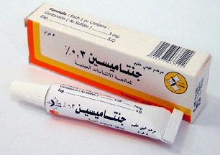
الأمينوغليكوزيدات Aminoglycosides
Gentamycin
مرهم عيني 0.3%
https://manara.edu.sy/
MU-EPP-FM-009 | Issue date:01May2023 | Issue no.1 | Page 14 | 63

Slide 15
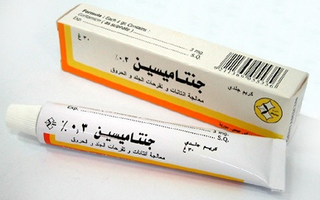
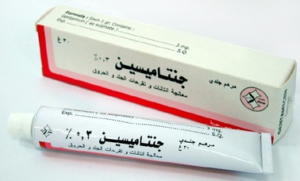
الأمينوغليكوزيدات Aminoglycosides
Gentamycin
مرهم وكريم جلدي 0.3%
https://manara.edu.sy/
MU-EPP-FM-009 | Issue date:01May2023 | Issue no.1 | Page 15 | 63

Slide 16

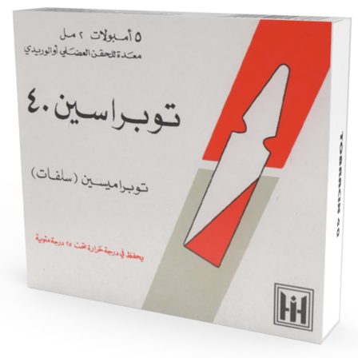
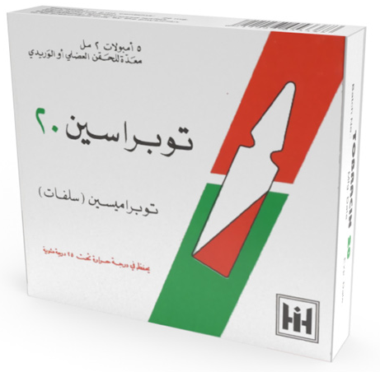
الأمينوغليكوزيدات Aminoglycosides
Tobramycin
أمبولات (IV/ IM): 20 - 40 - 80 مغ/ أمبولة
https://manara.edu.sy/
MU-EPP-FM-009 | Issue date:01May2023 | Issue no.1 | Page 16 | 63

Slide 17
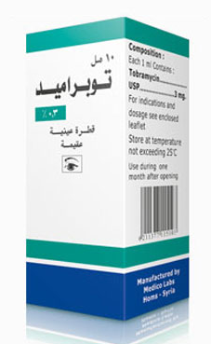
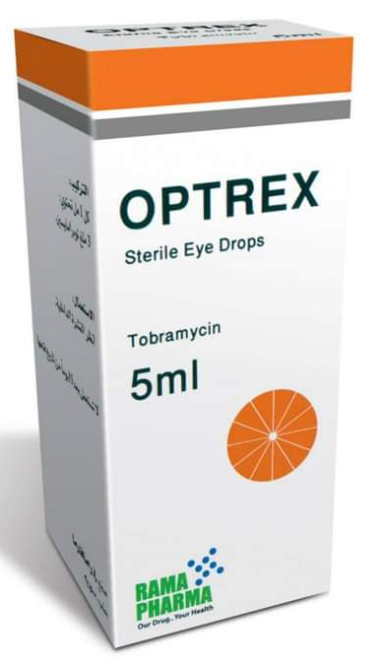
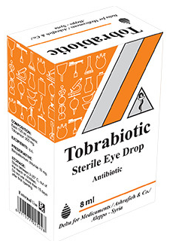
الأمينوغليكوزيدات Aminoglycosides
Tobramycin
قطرات عينية 0.3%
https://manara.edu.sy/
MU-EPP-FM-009 | Issue date:01May2023 | Issue no.1 | Page 17 | 63

Slide 18
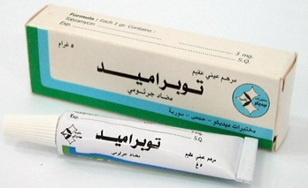
الأمينوغليكوزيدات Aminoglycosides
Tobramycin
مرهم عيني 0.3%
https://manara.edu.sy/
MU-EPP-FM-009 | Issue date:01May2023 | Issue no.1 | Page 18 | 63

Slide 19
الأمينوغليكوزيدات Aminoglycosides
Neomycin
أشكال موضعية فقط
Pharmacywork
https://manara.edu.sy/
MU-EPP-FM-009 | Issue date:01May2023 | Issue no.1 | Page 19 | 63

Slide 20
الماكروليداتMacrolides
Azithromycin
Erythromycin
Clarithromycin
Spiramycin
https://manara.edu.sy/
MU-EPP-FM-009 | Issue date:01May2023 | Issue no.1 | Page 20 | 63

Slide 21
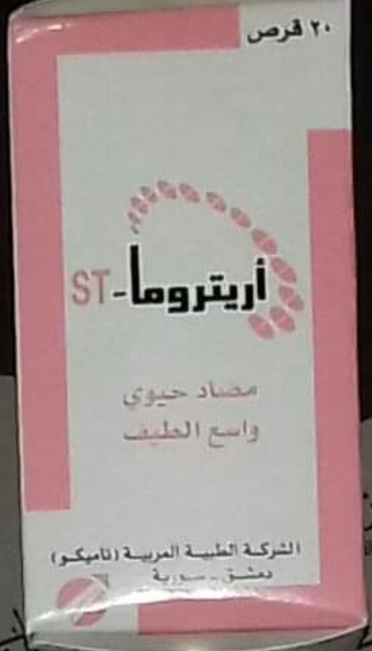
الماكروليداتMacrolides
Erythromycin
مضغوطات 250 ملغ
معلق جاف 200 ملغ/ 5 مل
https://manara.edu.sy/
MU-EPP-FM-009 | Issue date:01May2023 | Issue no.1 | Page 2 | 63

Slide 22
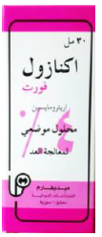
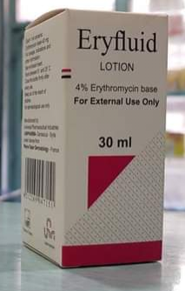
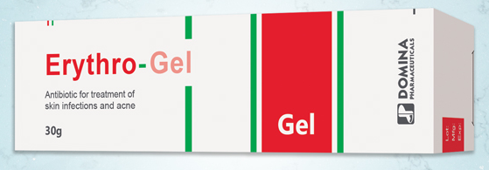
الماكروليداتMacrolides
Erythromycin
محلول موضعي 2 - 4%
جل موضعي 2%
https://manara.edu.sy/
MU-EPP-FM-009 | Issue date:01May2023 | Issue no.1 | Page 21 | 63

Slide 23
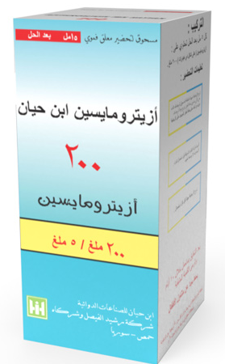
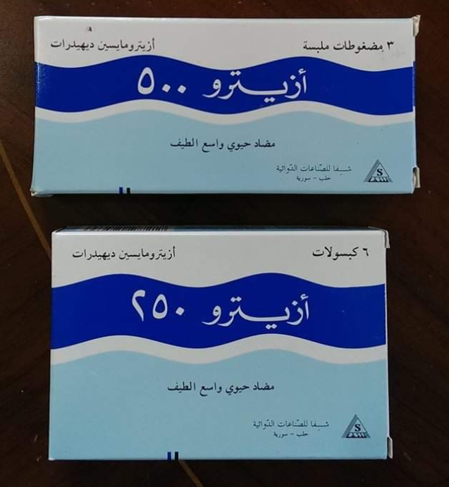
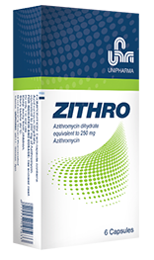
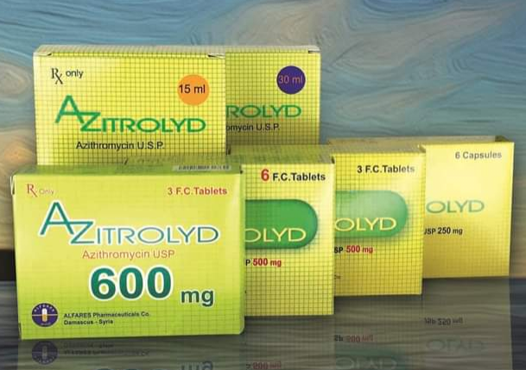
الماكروليداتMacrolides
Azithromycin
مضغوطات وكبسولات: 250 - 500 - 600 ملغ
معلق 200 ملغ/ 5 مل
https://manara.edu.sy/
MU-EPP-FM-009 | Issue date:01May2023 | Issue no.1 | Page 23 | 63

Slide 24
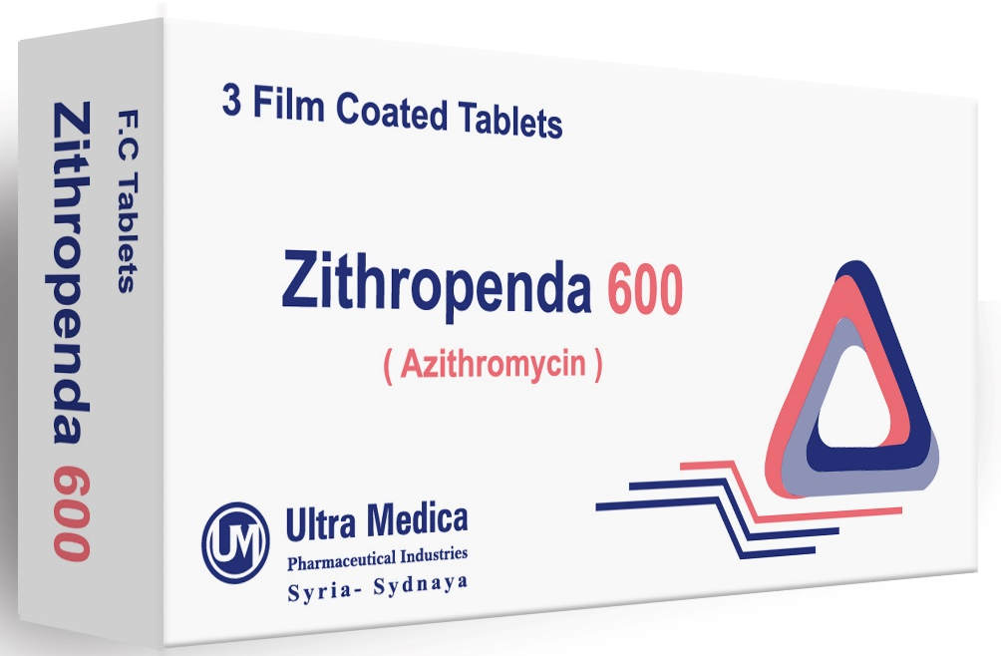
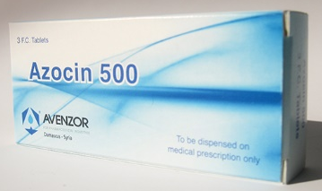
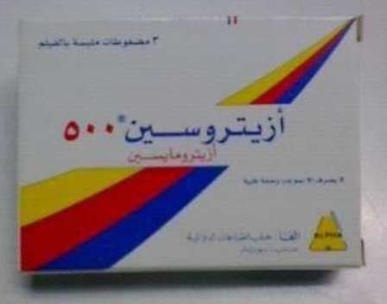
الماكروليداتMacrolides
Azithromycin
مضغوطات وكبسولات: 250 - 500 - 600 ملغ
معلق 200 ملغ/ 5 مل
https://manara.edu.sy/
MU-EPP-FM-009 | Issue date:01May2023 | Issue no.1 | Page 24 | 63

Slide 25
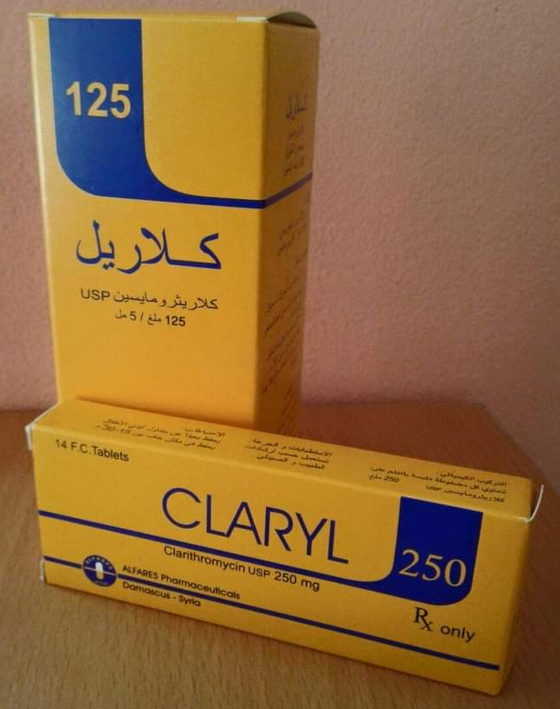
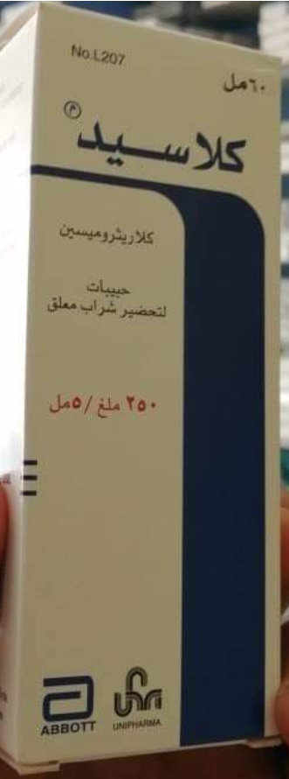
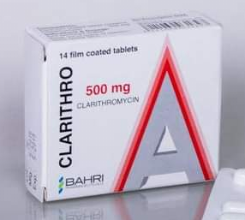
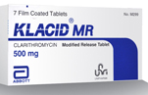
الماكروليداتMacrolides
Clarithromycin
مضغوطات 250 - 500 ملغ
معلّق 125 - 250 ملغ/ 5 مل
https://manara.edu.sy/
MU-EPP-FM-009 | Issue date:01May2023 | Issue no.1 | Page 25 | 63

Slide 26
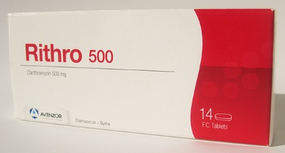
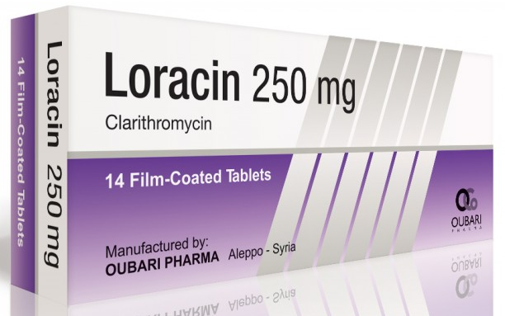
الماكروليداتMacrolides
Clarithromycin
مضغوطات 250 - 500 ملغ
معلّق 125 - 250 ملغ/ 5 مل
https://manara.edu.sy/
MU-EPP-FM-009 | Issue date:01May2023 | Issue no.1 | Page 26 | 63

Slide 27
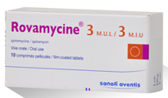
الماكروليداتMacrolides
Spiramycin
مضغوطات 1.5 - 3 مليون وحدة دولية
https://manara.edu.sy/
MU-EPP-FM-009 | Issue date:01May2023 | Issue no.1 | Page 27 | 63

Slide 28
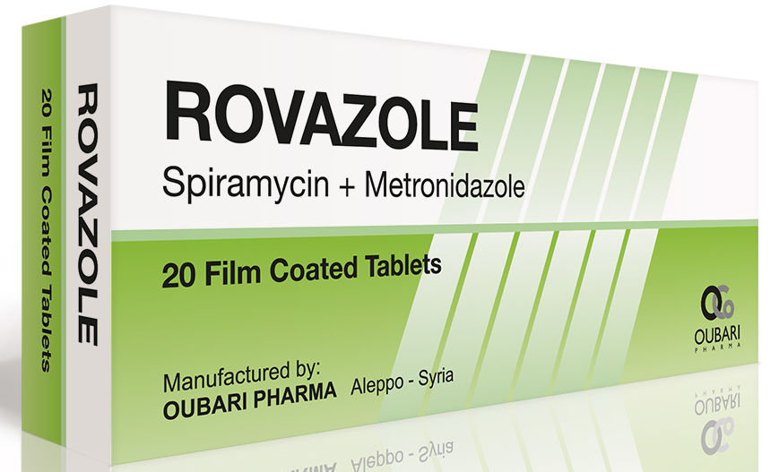
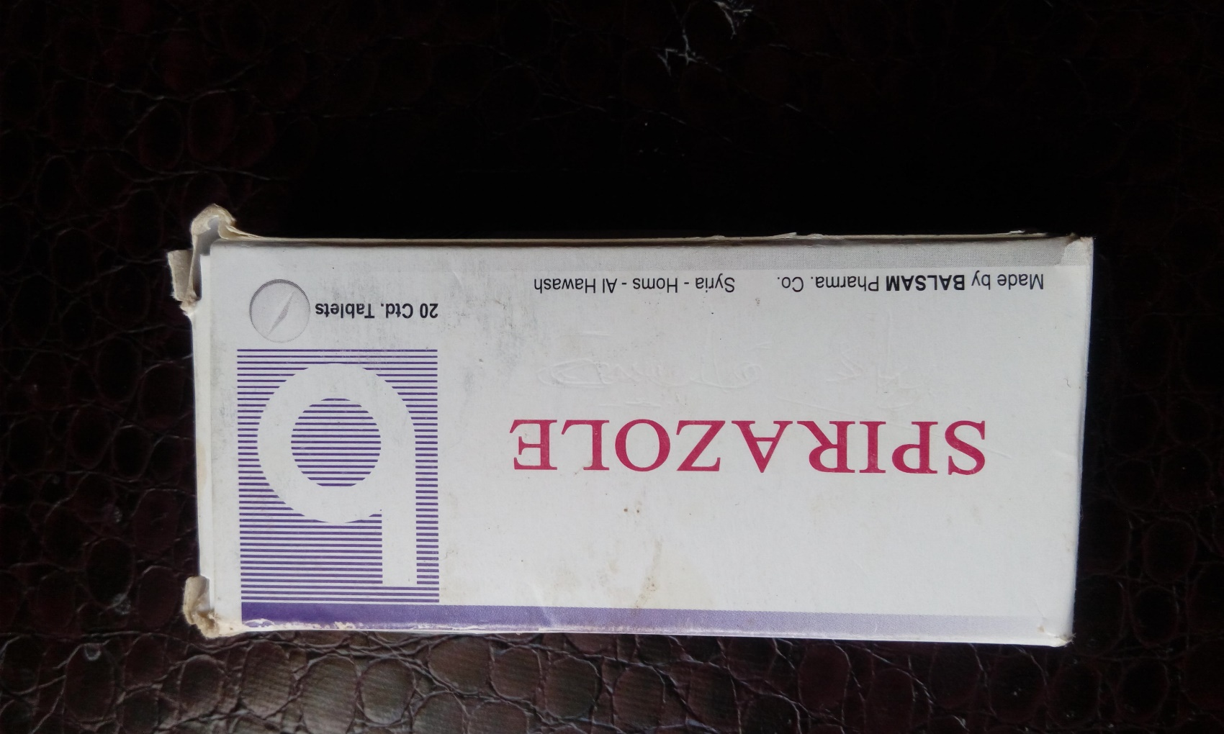
الماكروليداتMacrolides
Spiramycin
تركيبة فرعية:
Spiramycin 750,000 IU + Metronidazole 125 mg
مضغوطات
https://manara.edu.sy/
MU-EPP-FM-009 | Issue date:01May2023 | Issue no.1 | Page 28 | 63

Slide 29
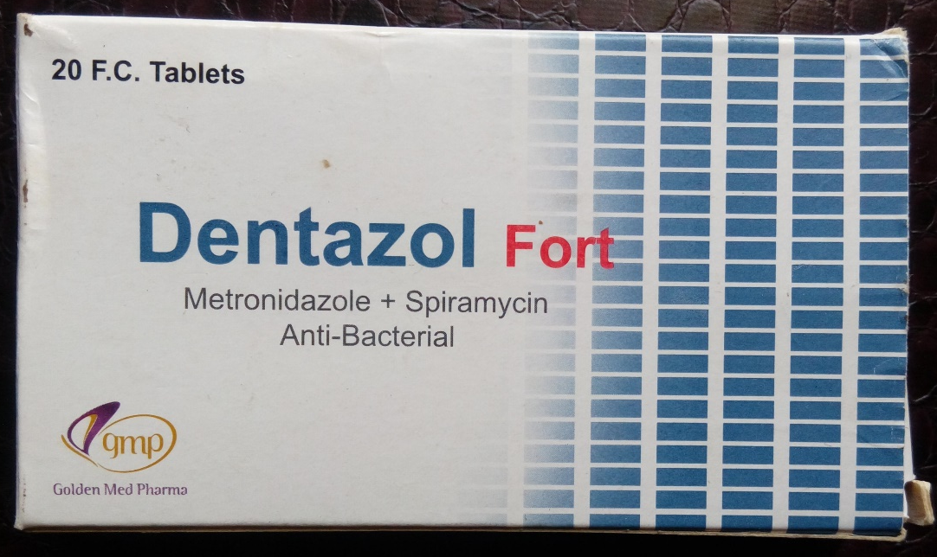
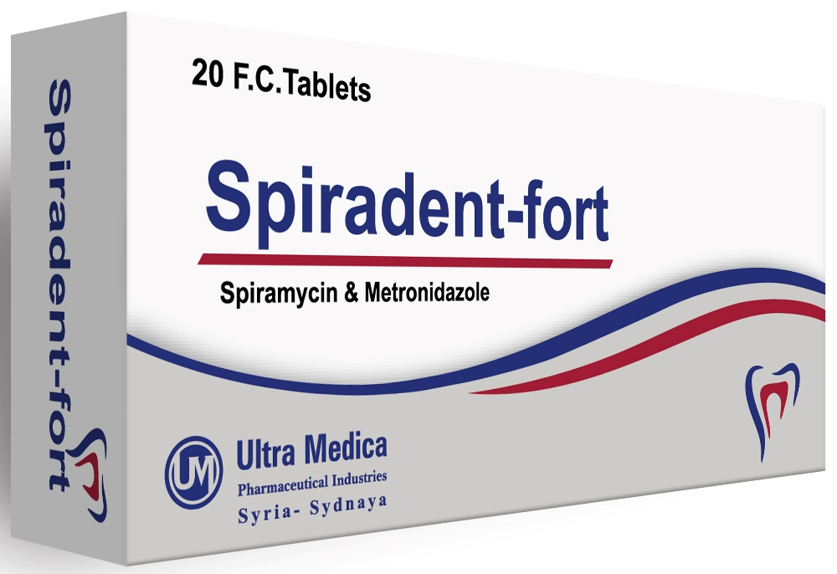
الماكروليداتMacrolides
Spiramycin
تركيبة فرعية:
Fort: Spiramycin 1.5M IU + Metronidazole 250 mg
مضغوطات
https://manara.edu.sy/
MU-EPP-FM-009 | Issue date:01May2023 | Issue no.1 | Page 29 | 63

Slide 30
مثبطات اصطناع البروتين الجرثومي
صادات متفرقة
Clindamycin
Chloramphenicol
Linezolid
Lincomycin
https://manara.edu.sy/
MU-EPP-FM-009 | Issue date:01May2023 | Issue no.1 | Page 30 | 63

Slide 31
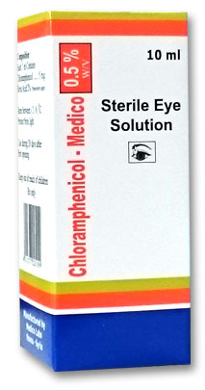
مثبطات اصطناع البروتين الجرثومي
صادات متفرقة
Chloramphenicol
قطرة عينية 0.5%
https://manara.edu.sy/
MU-EPP-FM-009 | Issue date:01May2023 | Issue no.1 | Page 31 | 63

Slide 32
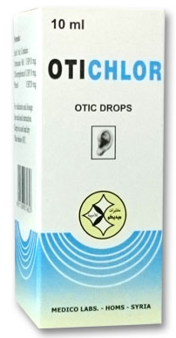
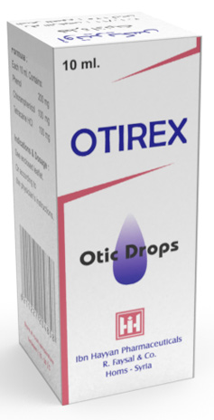
مثبطات اصطناع البروتين الجرثومي
صادات متفرقة
Chloramphenicol
تركيبة فرعية:
Chloramphenicol + Tetracaine + Phenol
قطرة أذنية
https://manara.edu.sy/
MU-EPP-FM-009 | Issue date:01May2023 | Issue no.1 | Page 32 | 63

Slide 33
مثبطات اصطناع البروتين الجرثومي
صادات متفرقة
Chloramphenicol
تركيبة فرعية:
Chloramphenicol + Polymyxin
مرهم عيني
https://manara.edu.sy/
MU-EPP-FM-009 | Issue date:01May2023 | Issue no.1 | Page 33 | 63

Slide 34
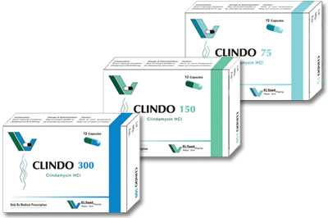
مثبطات اصطناع البروتين الجرثومي
صادات متفرقة
Clindamycin
كبسولات: 75 - 150 - 300 ملغ
https://manara.edu.sy/
MU-EPP-FM-009 | Issue date:01May2023 | Issue no.1 | Page 34 | 63

Slide 35
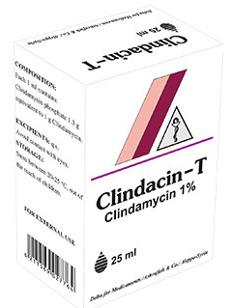
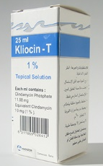
مثبطات اصطناع البروتين الجرثومي
صادات متفرقة
Clindamycin
أشكال موضعية: محلول 1% - جل 1% - كريم 2%
https://manara.edu.sy/
MU-EPP-FM-009 | Issue date:01May2023 | Issue no.1 | Page 35 | 63

Slide 36



مثبطات اصطناع البروتين الجرثومي
صادات متفرقة
Lincomycin
كبسولات 500 ملغ
أمبولات (IV/ IM): 300 - 600 ملغ/ أمبولة
https://manara.edu.sy/
MU-EPP-FM-009 | Issue date:01May2023 | Issue no.1 | Page 36 | 63

Slide 37

مثبطات اصطناع البروتين الجرثومي
صادات متفرقة
Linezolid
مضغوطات 400 - 600 ملغ
معلق جاف 100 ملغ/ 5 مل
أمبولات (تسريب وريدي): 2 مغ/ 1 مل
https://manara.edu.sy/
MU-EPP-FM-009 | Issue date:01May2023 | Issue no.1 | Page 37 | 63

Slide 38
مثبطات اصطناع الحمض النووي ومضادات الاستقلاب ومطهرات السبيل البولي
مضادات حمض الفوليك (السلفوناميدات)
الفلوروكينولونات
Fluoroquinolones
مطهرات السبيل البولي
https://manara.edu.sy/
MU-EPP-FM-009 | Issue date:01May2023 | Issue no.1 | Page 38 | 63

Slide 39
الفلوروكينولونات Fluoroquinolones
الجيل الثاني
الجيل الأوّل
Norfloxacin
Nalidixic acid
Ofloxacin
Ciprofloxacin
https://manara.edu.sy/
MU-EPP-FM-009 | Issue date:01May2023 | Issue no.1 | Page 39 | 63

Slide 40
الفلوروكينولونات Fluoroquinolones
الجيل الرابع
الجيل الثالث
Moxifloxacin
Levofloxacin
Gemifloxacin
Gatifloxacin
https://manara.edu.sy/
MU-EPP-FM-009 | Issue date:01May2023 | Issue no.1 | Page 40 | 63

Slide 41

فلوروكينولونات الجيل الأول
Nalidixic acid
كبسولات 500 ملغ
https://manara.edu.sy/
MU-EPP-FM-009 | Issue date:01May2023 | Issue no.1 | Page 41 | 63

Slide 42

الفلوروكينولونات الجيل الثاني
Norfloxacin
مضغوطات 400 ملغ
https://manara.edu.sy/
MU-EPP-FM-009 | Issue date:01May2023 | Issue no.1 | Page 42 | 63

Slide 43

الفلوروكينولونات الجيل الثاني
Ofloxacin
مضغوطات 400 ملغ
https://manara.edu.sy/
MU-EPP-FM-009 | Issue date:01May2023 | Issue no.1 | Page 43 | 63

Slide 44


الفلوروكينولونات الجيل الثاني
Ofloxacin
قطرة عينية
https://manara.edu.sy/
MU-EPP-FM-009 | Issue date:01May2023 | Issue no.1 | Page 44 | 63

Slide 45



فلوروكينولونات الجيل الثاني
Ciprofloxacin
مضغوطات 250 - 500 - 750 ملغ
مضغوطات XR: 1000 ملغ
https://manara.edu.sy/
MU-EPP-FM-009 | Issue date:01May2023 | Issue no.1 | Page 45 | 63

Slide 46

فلوروكينولونات الجيل الثاني
Ciprofloxacin
قطرة عينية
0.3%
https://manara.edu.sy/
MU-EPP-FM-009 | Issue date:01May2023 | Issue no.1 | Page 46 | 63

Slide 47

فلوروكينولونات الجيل الثاني
Ciprofloxacin
تركيبة فرعية:
Ciprofloxacin 0.2% + Hydrocortisone 1%
قطرة أذنية
https://manara.edu.sy/
MU-EPP-FM-009 | Issue date:01May2023 | Issue no.1 | Page 47 | 63

Slide 48



فلوروكينولونات الجيل الثالث
Levofloxacin
مضغوطات 250 - 500 - 750 ملغ
https://manara.edu.sy/
MU-EPP-FM-009 | Issue date:01May2023 | Issue no.1 | Page 48 | 63

Slide 49




فلوروكينولونات الجيل الثالث
Levofloxacin
قطرات عينية 0.5% - 1.5%
https://manara.edu.sy/
MU-EPP-FM-009 | Issue date:01May2023 | Issue no.1 | Page 49 | 63

Slide 50

فلوروكينولونات الجيل الرابع
Gatifloxacin
قطرة عينية 0.3%
https://manara.edu.sy/
MU-EPP-FM-009 | Issue date:01May2023 | Issue no.1 | Page 50 | 63

Slide 51


فلوروكينولونات الجيل الرابع
Moxifloxacin
مضغوطات 400 ملغ
https://manara.edu.sy/
MU-EPP-FM-009 | Issue date:01May2023 | Issue no.1 | Page 51 | 63

Slide 52



فلوروكينولونات الجيل الرابع
Moxifloxacin
قطرة عينية 0.5%
https://manara.edu.sy/
MU-EPP-FM-009 | Issue date:01May2023 | Issue no.1 | Page 52 | 63

Slide 53

فلوروكينولونات الجيل الرابع
Gemifloxacin
مضغوطات 320 ملغ
https://manara.edu.sy/
MU-EPP-FM-009 | Issue date:01May2023 | Issue no.1 | Page 53 | 63

Slide 54
السلفوناميدات Sulfonamides
Silver Sulfadiazine
Sulfacetamide
Cotrimoxazole
Sulfasalazine
https://manara.edu.sy/
MU-EPP-FM-009 | Issue date:01May2023 | Issue no.1 | Page 54 | 63

Slide 55


السلفوناميدات Sulfonamides
Sulfacetamide
قطرة عينية
https://manara.edu.sy/
MU-EPP-FM-009 | Issue date:01May2023 | Issue no.1 | Page 55 | 63

Slide 56



السلفوناميدات Sulfonamides
Cotrimoxazole
(Sulphamethoxazole + Trimethoprim)
مضغوطات ومعلّق
https://manara.edu.sy/
MU-EPP-FM-009 | Issue date:01May2023 | Issue no.1 | Page 56 | 63

Slide 57


مطهرات السبيل البولي
Nitrofurantoin
مضغوطات + كبسولات: 50 - 100 مغ
معلّق: 25 مغ/ 5 مل
https://manara.edu.sy/
MU-EPP-FM-009 | Issue date:01May2023 | Issue no.1 | Page 57 | 63

Slide 58
الأدوية المضادة للمتفطرات
أدوية الجذام
أدوية السل
https://manara.edu.sy/
MU-EPP-FM-009 | Issue date:01May2023 | Issue no.1 | Page 58 | 63

Slide 59
أدوية السل الخط الأول
Ethambutol
Isoniazid
Rifampicin
Pyrazinamide
https://manara.edu.sy/
MU-EPP-FM-009 | Issue date:01May2023 | Issue no.1 | Page 59 | 63

Slide 60

أدوية السل
Rifampicin
كبسولات 300 ملغ
https://manara.edu.sy/
MU-EPP-FM-009 | Issue date:01May2023 | Issue no.1 | Page 60 | 63

Slide 61

أدوية السل
Ethambutol
مضغوطات 400 مغ
https://manara.edu.sy/
MU-EPP-FM-009 | Issue date:01May2023 | Issue no.1 | Page 61 | 63

Slide 62
أدوية الجذام
Dapson
Rifampin
Clofazimine
https://manara.edu.sy/
MU-EPP-FM-009 | Issue date:01May2023 | Issue no.1 | Page 62 | 63

Slide 63
أدوية الجذام
Dapson
(مضغوطات 100 مغ)
https://manara.edu.sy/
MU-EPP-FM-009 | Issue date:01May2023 | Issue no.1 | Page 63 | 63

